Slide 1
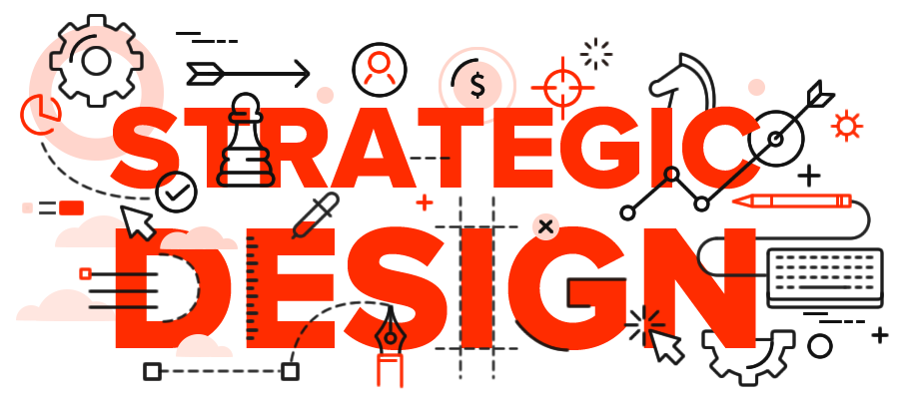
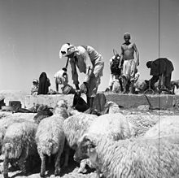
גישת העיצוב האסטרטגי

Slide 2


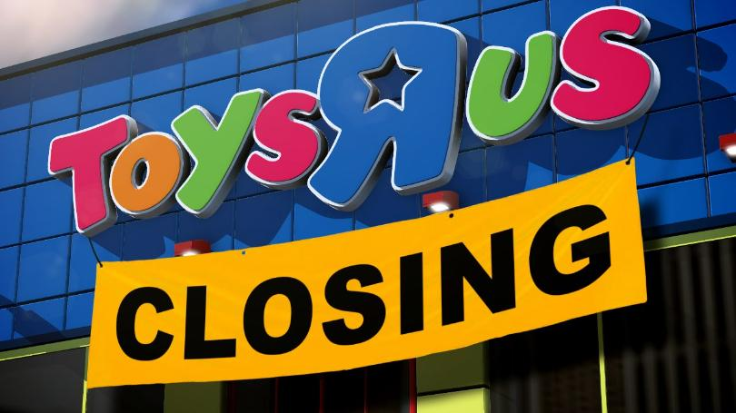
  Motivation:
  Survival Of The Fittest: Adapt Or Die

Slide 3
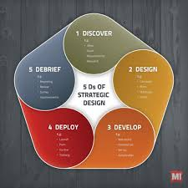
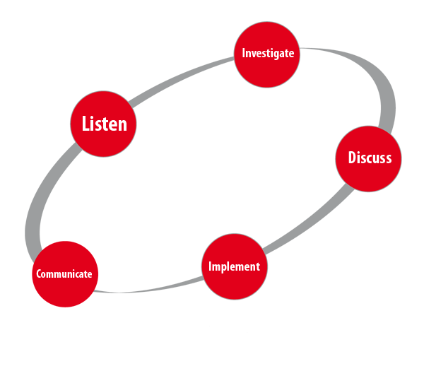


אינסוף מודלים....

Slide 4

לפני שמתחילים...
אין פתרון קסם.... לאמץ שיטה ולעבוד...
  עקרונות:
    שיטה ברורה, מובנית, תהליך ברור
    הובלה ע"י מפקד
    זמן
    שיתופיות ופתיחות:
      צוות רתום
      מגוון בדעותיו
      פנוי
Notes:
עשוי לדרוש יותר משקופית אחת

Slide 5
עיצוב - מטרה
  תהליך למידה I לזהות צורך בשינוי תפיסתי
  "תחושת אי נוחות" -המציאות משתנה
  לפתח מסגרת לאסטרטגיה ביחס להשתנות הסביבה
  לגבש תפיסה להפעלת הכח – רעיון מערכתי
Notes:
עשוי לדרוש יותר משקופית אחת

Slide 6
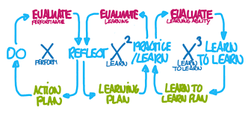
הערכת היכולת מול הערכת היכולת ללמוד
  הדרך היחידה להתקדם בעולם שבו אין לדעת עם מה יתמודדו התלמידים בעתיד
Notes:
עשוי לדרוש יותר משקופית אחת

Slide 7

עיצוב – עקרונות ליבה
  השינוי אינו מקומי | נדרש ללמוד | הבעיה לחלוטין לא ברורה, בוודאי לא הפתרון
  ביקורתיות:
  נדרש לערער על מוסכמות והנחות ייסוד בכדי לאפשר תחילתו של תהליך התאמה
  זה לא יבוא מעצמו, נדרשת "שיטה לחשיבה"
Notes:
עשוי לדרוש יותר משקופית אחת

Slide 8
תיאוריה - עיצוב
  עיקרו של תהליך העיצוב:
  למידה ופיתוח ידע
  תוצרו של תהליך העיצוב:
  תפיסה למערכה / מערכות
  העיצוב – שלב ראשון בתהליך הרחב
  תכנון מתבסס על העיצוב ומייצר תוכנית
  עיצוב מייצר תפיסה
Notes:
עשוי לדרוש יותר משקופית אחת

Slide 9
תיאוריה - תכנון
  מתפיסה – לתוכנית
  נכתבת לאור התפיסה ותחת הנחות יסוד קיימות
  מטרת התוכנית – יישום התפיסה – הרעיון המערכתי - השגת הישג נדרש שישרת את הרעיון המערכתי
  לב התוכנית:
  הגדרת מטרת הכח I מאמצים ומשימות I טכניקות ודרכי פעולה I ארגון על פני זמן ומרחב I בנסיבות ייחודיות
Notes:
עשוי לדרוש יותר משקופית אחת

Slide 10
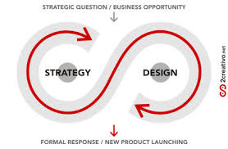
היחסים שבין עיצוב ותכנון
עיצוב | תכנון
זונח הנחות יסוד | מתבסס על הנחות קיימות
דורש זמן, למידה מורכבת ואיטית, ביציאה לדרך הקצה לא ברור | ממוקד, מוגדר בזמן, יעד ברור
מייצר תפיסה – רעיון מערכתי | מייצר תוכנית על בסיס התפיסה למימוש הרעיון המערכתי
משמר את הרלוונטיות של הארגון לאורך זמן | מאפשר פעולה יעילה מול בעיה קיימת
בין העיצוב והתכנון יש יחס של ניגודיות משלימה
נדרש לקיים את שני התהליכים במקביל
לכל תהליך מופע משלו, עם צוות ייעודי מתאים
Notes:
עשוי לדרוש יותר משקופית אחת

Slide 11
פרקטיקה
איך מממשים?
Notes:
עשוי לדרוש יותר משקופית אחת

Slide 12
תפיסה כנגזרת מעיצוב – מה כוללת?
  הסבר - איך היא משרתת את האינטרסים האסטרטגים של המדינה?
  עקרונות של המערכה – צורת פעולה ומימוש
  מבנה ברור ומנומק – שעל בסיסו תתאפשר בחינה ביקורתית לאור השתנות
Notes:
עשוי לדרוש יותר משקופית אחת

Slide 13
תכלס – מה השלבים? מרכיבי תהליך העיצוב:
הבניית תהליך החשיבה בהתאם להקשר
הגדרת פער הרלוונטיות
יצירת מסגרת אסטרטגית ראשונית
אתגור ביקורתי ויצירת אסטרטגיה מכוננת
פיתוח רעיון ותצורה למערכה / מערכת מבצעים
בדיקת תקפות התפיסה
Notes:
עשוי לדרוש יותר משקופית אחת

Slide 14
השלבים בפירוט
  הבנייה – עיצוב תהליך הלמידה עצמו (לאור ההקשר האסטרטגי הייחודי)
  הגדרת פער הרלוונטיות:
    מה פגום בתפיסה הנוכחית?
    מהן ההזדמנויות שיאפשרו אסטרטגיה ותפיסת מערכה רלוונטים יותר?
  מסגרת אסטרטגית ראשונית – קווים עקרוניים לאסטרטגיה / לחלופות שונות
  אתגור ביקורתי ויצירת אסטרטגיה מכוננת – כח אדום...
  פיתוח רעיון ותצורה למערכה / מערכת מבצעים
  מעבר לשלב התכנון ובניית מערכת לבדיקת תקפות התפיסה
Notes:
עשוי לדרוש יותר משקופית אחת

Slide 15
  Survival Of The Fittest: Adapt Or Die
  This is your Task – Make them survive (or others)

Slide 16







  Who is the next one to go bankrupt? Why?

